Slide 1
Der Rufbus
Der Rufbus im Landkreis Regen ergänzt und verbessert das vorhandene Linienangebot und kann von jedermann genutzt werden.
Buchen | mind. 60 Minuten vor Abfahrt
 | flexibel innerhalb des angegebenen Zeitfensters buchbar
 | Telefon: 09921 / 94 99 964 (6:30 bis 21 Uhr) Online: www.fahrtwunschzentrale.de per App: VDW-App
Einsteigen | zur gebuchten Zeit an der vereinbarten Haltestelle einfinden
 | Fahrschein kann beim Busfahrer zum VDW-Tarif gekauft werden
 | bis zu 8 Personen können gleichzeitig befördert werden
Mitfahren | Bus hält nur an gebuchten Haltestellen
 | auch von bzw. zu kleinen Ortschaften chauffieren lassen
 | Sicher, bequem und schnell ankommen

Slide 2
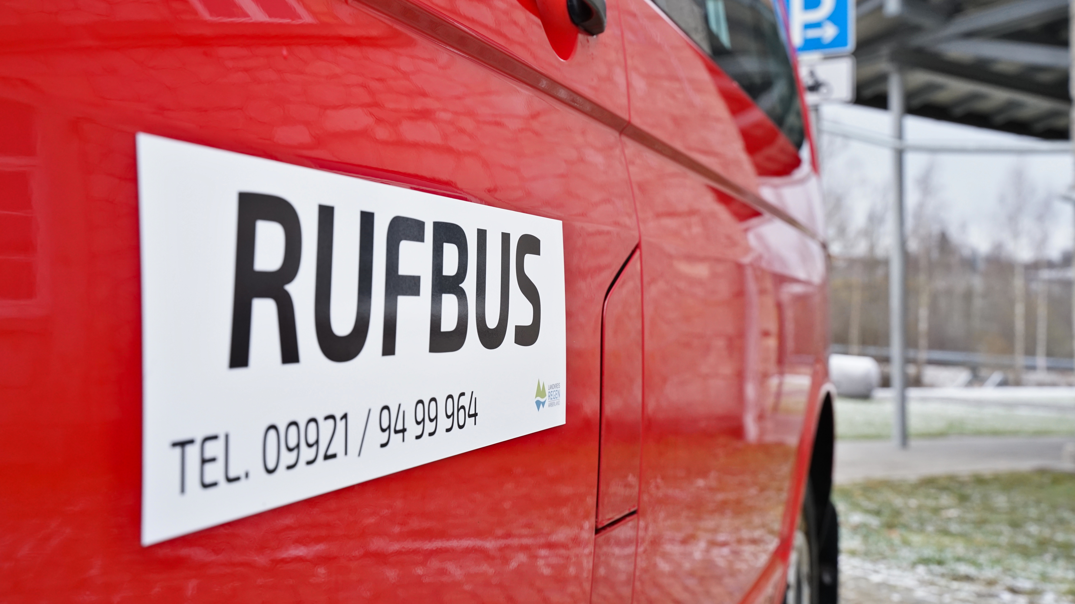
Eigenschaften
kann auf Abfahrts- oder Ankunftszeit gebucht werden
kostenlose Stornierung (bitte so früh wie möglich)
fährt nur auf vorherige Bestellung und zu den angegebenen Fahrzeiten im Fahrplan
feste Haltestellen und Linien (Rufbus-Schilder)
fährt Haltestellen nur in der angegebenen Reihenfolge an
keine Mindestfahrgastzahl
Einsatz von Kleinbussen mit Rufbusbeschilderung
Fahrpläne und Haltestellen finden Sie
- im Rufbusheft
- im Internet unter www.vdw-mobil.de/mobilitaet/rufbusse
- bei den Gemeinden
- im Landratsamt Regen

Slide 3
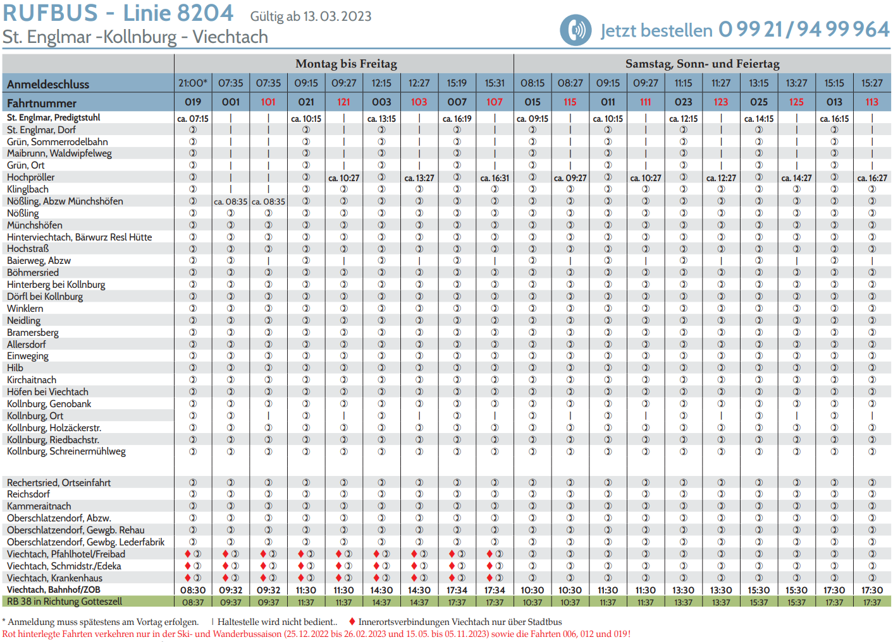
Diese Rufbuslinien bedienen Kollnburg
Rufbuslinie 8204: St. Englmar – Kollnburg – Viechtach
Fahrplan unter: https://vdw-mobil.de/fahrplaene/landkreis-regen/
→ dort kann die entsprechende Liniennummer eingegeben werden
Auszug aus dem Rufbus-Fahrplan

Slide 4
Bei diesen Tickets ist der Rufbus inklusive
Schwerbehinderte fahren, gegen Vorzeigen des amtlichen Ausweises mit einer gültigen Wertmarke, kostenlos.
Mit dem Kauf folgender Tickets kann der Rufbus ebenfalls genutzt werden:
Deutschlandticket
Bayerwald-Tagesticket: 13,00 € (pro Ticket fahren drei Kinder bis 14 Jahren kostenlos mit)
Bayerwald-Tagesticket + CZ: 17,00 € (pro Ticket fahren drei Kinder bis 14 Jahren kostenlos mit)
Bayern-Ticket ab 27,00 €

Slide 5
Eine Reise anhand des Rufbus-Hefts planen
Mit dem Rufbus-Heft kann man sich ganz einfach seine Wunschreise planen.
Zuerst sucht man anhand des Rufbus-Linien Überblicks, auf welcher Linie oder auf welchen Linien man entlangfahren will.
Als Beispiel nehmen wir nun die Linie 8204
St. Englmar – Kollnburg – Viechtach
Fahrt von der Haltestelle Kollnburg, Ort zur Haltestelle Viechtach, Schmidstr./Edeka

Slide 6
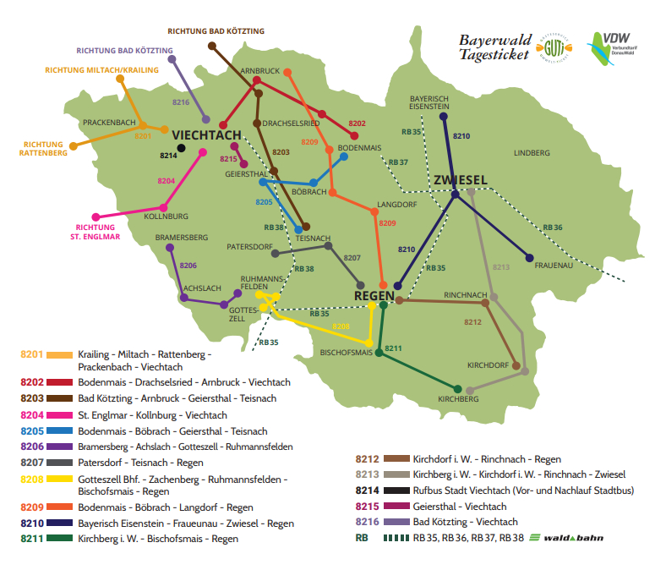
Überblick der Rufbus-Linien im Landkreis - Streckennetz

Slide 7
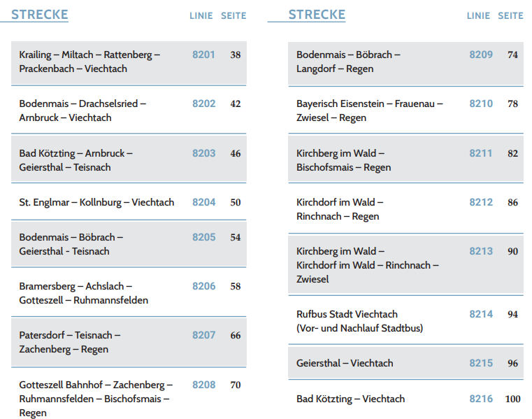
Überblick der Rufbuslinien im Landkreis - Tabelle
Auf der nachfolgenden Seite im Heft, findet man nochmal eine Übersicht aller Strecken und die dazugehörige Seite, auf der der Fahrplan abgedruckt ist.

Slide 8
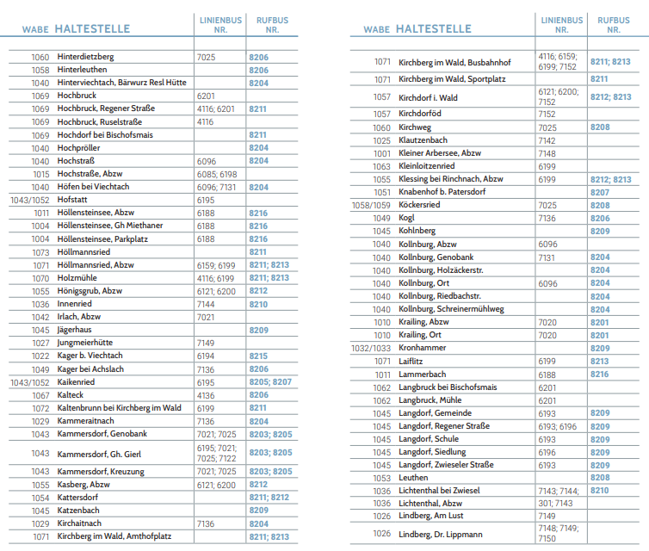
Übersicht aller Haltestellen mit Waben und Liniennummern
Auf den darauf folgenden Seiten im Heft, findet man unter anderem eine Liste aller Haltestellen inklusive von welchen Linien diese angefahren werden und welchen Waben sie zugeordnet sind.
Sollte man sich anhand der Übersichtskarte nicht sicher sein, auf welcher Linie sich eine Haltestelle befindet, kann man auch zuerst hier nachsehen.

Slide 9
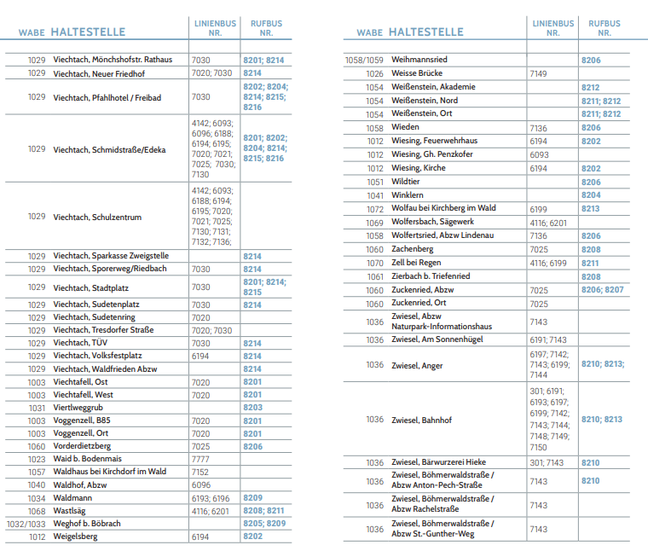
Übersicht aller Haltestellen mit Waben und Liniennummern
Die komplette Haltestellenübersicht kann im Rufbus-Heft eingesehen werden und wurde hier aus platztechnischen Gründen gekürzt.

Slide 10
Hinreise planen
Anschließend schlägt man die Seite des Fahrplans der gewünschten Linie auf.
Nun entscheidet man sich für den gewünschte Tag und die gewünschte Zeitspanne, in der man die Hinreise plant.
Wichtig ist, dass man darauf achtet im richtigen Fahrplan einer Linie zu sein. Es gibt pro Linie jeweils zwei Fahrpläne, einen für die Hinfahrt und einen für die Rückfahrt.
Hat man die gewünschte Fahrt gefunden, kann man im dortigen Zeitrahmen beliebig auf Abreise oder Ankunft buchen (siehe nächste Folie).
Der Rufbus fährt zu verschiedenen Zeiten. Nachfolgend wird nur ein Auszug bzw. ein Beispiel einer Fahrt mit dem Rufbus dargestellt.
In unserem Beispiel wäre das zwischen 10:15 Uhr und 11:30 Uhr.
Möglich wäre also zum Beispiel die Buchung der Abreise von Kollnburg, Ort nach Viechtach, Schmidstraße/Edeka zu einer beliebigen Zeit zwischen 10:15 Uhr und 11:30 Uhr.
Genauso möglich wäre die Buchung der Ankunft in Viechtach, Schmidstraße/Edeka zu einer beliebigen Zeit zwischen 10:15 Uhr und 11:30 Uhr.

Slide 11
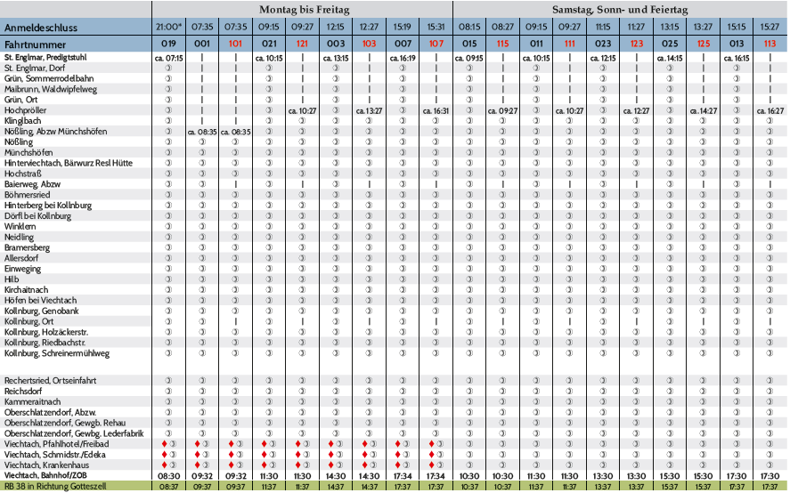
Fahrplan 8204 in Richtung Viechtach
Bitte beachten Sie auch den Anmeldeschluss. In diesem Beispiel um 9:15 Uhr.
HINWEIS:
Die rote Raute im Fahrplan kennzeichnet die Innerortsverbindung, welche in Viechtach durch den Stadtbus bedient wird.
Innerorts kann der Rufbus somit nicht genutzt werden, da hier eine reguläre Buslinie fährt.

Slide 12
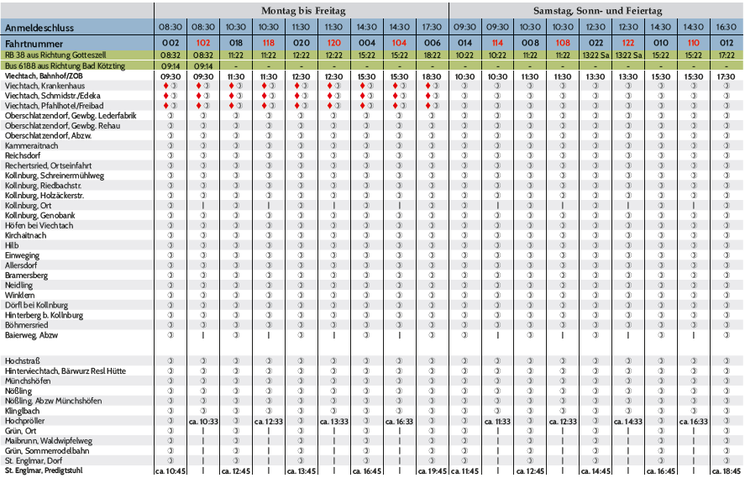
Rückreise planen – Fahrplan 8204 in Richtung St. Englmar
Bei der Rückreise ist das Prinzip das gleiche wie bei der Hinreise.
Sollte man gar keine Rückreise mit dem Rufbus planen oder sich erst zu einem späteren Zeitpunkt entscheiden, kann man sich bis Anmeldeschluss unter der Nummer 09921 / 94 99 964 die einfache Fahrt buchen.
Steht die Rückreise auch von Anfang an fest, kann man diese ebenfalls gleich mitbuchen.

Slide 13
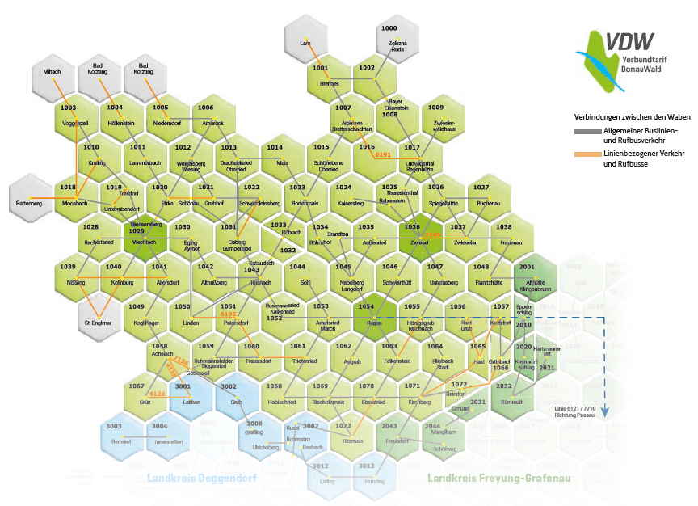
Fahrpreis ermitteln - der Wabenplan
Möchte man im Voraus wissen, was die Fahrt kosten würde, kann man sich dies in der Preistabelle mithilfe des Wabenplans im Rufbushefts raussuchen. Die Anzahl der Waben ermittelt sich aus dem Wabenplan (Rufbus-Heft
S. 106/107, 8. Auflage).
Die Waben werden von der Start- bis zur Zielwabe entlang der Linien gezählt. Die Wabennummern können aus der Liste der Haltestellen entnommen werden.
Beispiel:
Kollnburg, Ort = Wabe 1040
Viechtach, Schmidstraße/Edeka = Wabe 1029
Auf der Strecke zwischen Kollnburg, Ort und Viechtach, Schmidstraße/Edeka befindet sich keine weitere Wabe, also sind es in unserem Beispiel zwei Waben.
Allgemeiner Hinweis:
Liegt die gewünschte Haltestelle auf zwei Waben, wird nur die gezählt, die den kürzesten Weg zum Ziel ermöglicht.
Beispiel: Haltestelle Gotteszell, Bahnhof, = Waben 1058 und 1059
Der Wabenplan dient lediglich der Berechnung der Fahrtkosten. Es bedeutet nicht, dass der Bus diese Strecke fährt.

Slide 14
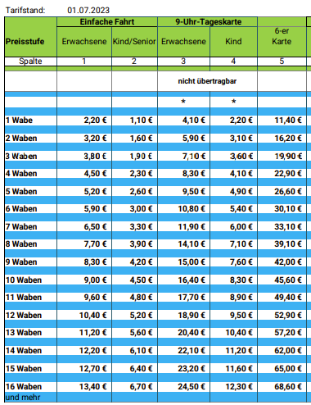
Fahrtpreis ermitteln – die Preistabelle (VDW-Tarif)
Die Kosten für die Fahrt belaufen sich in unserem Beispiel auf 3,20 € (bzw. 1,60 € für Senioren/Kinder) für die Hinreise und nochmals 3,20 € (bzw. 1,60 € für Senioren/Kinder) € für die Rückreise.
Die jeweils aktuell gültige Preistabelle finden Sie unter
https://vdw-mobil.de/tarife/

Slide 15
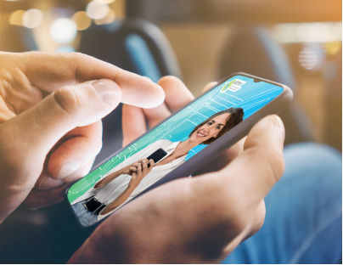
VDW-App
Mit der VDW-App können Sie den Rufbus
bequem am Smartphone buchen.
FUNKTIONS-HIGHLIGHTS: ------------- • Suche der optimalen Verbindung zum Ziel
• Preisauskunft und Ticketing • Erstellung eines persönlichen Fahrtenkalenders • Erinnerung an geplante Fahrten • Aktuelle Verkehrsinformationen für das VDW-Gebiet
• Möglichkeit der Einstellung von PUSH Nachrichten • Integration des Fahrtenkalenders in persönlichen Kalender • Du-musst-jetzt-losgehen-Erinnerungsfunktion
• Anforderung von individuellem Bedarfsverkehr
• Buchen von Mitfahrgelegenheiten

Slide 16
Anregungen?
Fehlt eine wichtige Haltestelle oder Verbindung?
Ist der Rufbus nicht wie bestellt eingetroffen?
Ist der Fahrplan verständlich?
Wir sind für Ihre Fragen und Anliegen da (nicht für die Buchung).
So erreichen Sie uns:
09921/601-371
mobilitaet@lra.landkreis-regen.de
www.landkreis.de
Landratsamt Regen
Poschetsrieder Straße 16
94209 Regen

